Slide 1



وزارت صنعت ، معدن و تجارت
صندوق ضمانت سرمایه گذاری صنایع کوچک
www.sif.ir

Slide 2
حمایت مالی از صنایع کوچک و متوسط - تاریخچه
درگذشته حمایت های دولت ها از بنگاه های کوچک و متوسط از طریق حمایت مستقیم و پرداخت تسهیلات ارزان قیمت صورت می‌گرفته است که مهم ترین نقاط ضعف آن عبارت است از:
1- نرخ بهره سرمایه گذاری برای بنگاه های کوچک و متوسط را بصورت مصنوعی پایین می آورد.
2- باعث می شود بنگاه ها بیشتر تمایل به بدهکار شدن داشته باشند.
3- منجر به زنده ماندن بنگاه های غیر سودآور می شوند
4- به شدت امکان انحراف از هدف وجود دارد.
این برنامه ها بجای از بین بردن محدودیت ها، یک بازار جدید ناکارآمد ایجاد کرد و باعث افزایش بهره وری در تخصیص منابع بانکها نشد.

Slide 3
حمایت مالی از صنایع کوچک و متوسط – وضعیت فعلی
با توجه به اشکالات گفته شده، در دهه‌های پایانی قرن گذشته، دولت ها به دنبال ابزارهای حمایت غیر مستقیم از بنگاه های کوچک و متوسط بودند و پس از آن برنامه های ضمانت اعتبار بعنوان ابزاری کارا برای کمک به این بنگاه ها در بازارهای اعتباری و تامین منابع مالی توسط دولت ها شناسایی شد.
در این نوع ضمانت، تمام یا بخشی از ریسک سرمایه گذاری به یک نهاد سوم(ضمانت کننده) منتقل می شود، به عبارت دیگر ضمانت اعتبار، تعهد ضمانت کننده برای بازپرداخت وام در صورت نکول وام گیرنده است.
دراین سازوکار وام دهنده، ریسکهای مشخصی (مانند ریسک ورشکستگی، ریسک تاخیر در پرداخت یا ریسک شکست پروژه) را به ضمانت کننده منتقل می کند و با اخذ پوشش‌های مناسب و با خیالی آسوده، اقدام به تامین مالی می‌کنند.

Slide 4









نقش صندوق‌های ضمانت در حمایت از بنگاههای کوچک و متوسط
IV. Conclusion and Implications
2. Magic Tool : Credit Data and Analysis
SMEs
Banks
Characteristics
Credit
Analysis
Insufficient collateral
High default risk
Asymmetric information
Credit
Data
Guarantee Institution

Slide 5
صندوق ضمانت سرمایه گذاری صنایع کوچک
قانون تاسیس صندوق ضمانت سرمایه گذاری صنایع کوچک به منظور «فراهم آوردن موجبات توسعه سرمایه‌گذاری بخش غیردولتی در صنایع کوچک، کوتاه کردن مدت زمان اجرای طرح‌های اشتغالزا و دارای توجیه اقتصادی، با اولویت مناطق کمتر توسعه یافته و تضمین و تسهیل در توثیق تسهیلات اعطایی به طرح‌های مذکور» زیر نظر وزارت صنایع و معادن وقت در تاریخ 1383/09/24به تصویب مجلس محترم شورای اسلامی رسید.

Slide 6
موضوع فعالیت صندوق
فراهم آوردن موجبات توسعه سرمایه‌گذاری بخش غیردولتی در صنایع کوچک
کوتاه کردن مدت اجرای طرح‌های اشتغالزا و دارای توجیه اقتصادی با اولویت مناطق کمتر توسعه یافته
از طریق تضمین و تسهیل در توثیق تسهیلات اعطایی به طرح‌های مذکور

Slide 7

انواع ضمانت‌نامه
اعتباری
بانکی
خرید مواد اولیه
پیمانکاری
شرکت در مزایده/مناقصه
حسن انجام کار
پیش‌پرداخت
سقف هر ضمانت‌نامه : 30 میلیارد ریال

Slide 8
انواع ضمانت‌نامه
گروه اول - ضمانت‌نامه‌های اعتباری شامل :
1- ضمانت‌نامه‌های اعتباری بانکی
تضمین تسهیلات طرح‌های ایجادی، سرمایه در گردش و توسعه‌ای حداکثر به میزان 70% اصل و سود تسهیلات اعطایی (برای مناطق کمتر برخوردار حداکثر 85% اصل و سود) و نهایتا تا سقف 30 میلیارد ریال برای هر واحد صنعتی صادره به نفع بانک‌ها و موسسات مالی و اعتباری مجاز
تا اواسط سال 1394 در صندوق ضمانت سرمایه‌گذاری صنایع کوچک، تنها محصول صادره ضمانت نامه اعتباری بانکی بوده است.
2- ضمانت‌نامه اعتبار خرید کالا
تضمین معامله مدت‌دار فیمابین تامین کننده مواد اولیه و واحد صنعتی، صادره به نفع تامین‌کنندگان مواد اولیه

Slide 9
انواع ضمانت‌نامه
گروه دوم - ضمانت‌نامه‌های پیمانکاری
(برای اجرای برخی قراردادهای پیمانکاری توسط واحدهای صنعتی کوچک) صادره به نفع کارفرمایان شامل:
1- ضمانت‌نامه شرکت در مزایده و مناقصه
3- ضمانت‌نامه پیش‌پرداخت
2- ضمانت‌نامه حسن انجام کار
4- ضمانت‌نامه استرداد کسور وجه‌الضمان
این محصولات، بعلاوه ضمانت‌نامه اعتبارخرید کالا از اواسط سال 1394 در سبد محصولات صندوق قرار گرفته است.

Slide 10
اولویت‌ صدور ضمانت‌نامه
طرح‌های دانش بنیان
واحد های صادراتی
طرح های ایجادی با پیشرفت بیش از 60%
تامین سرمایه در گردش
طرح های توسعه ای فعال با ظرفیت کامل
طرح های اشتغال‌زا

Slide 11

بانک‌ها و موسسات مالی دارای تفاهم نامه با صندوق

Slide 12
چند نکته
کل فرایند صدور بصورت الکترونیکی است
معاونین صنایع کوچک شهرکهای صنعتی در کلیه استانها نماینده صندوق هستند
صندوق برای مناطق برخوردار 70 و برای مناطق محروم 85 درصد از اصل و سود تسهیلات را تضمین می‌کند
سقف هر متقاضی: 30 میلیارد ریال

Slide 13

درگاه صندوق ضمانت سرمایه گذاری صنایع کوچک و لینک سامانه صدور ضمانت‌نامه
sif.ir
لینک سامانه صدور ضمانت‌نامه

Slide 14
نمایندگان صندوق دراستانها
چند سالی است که با توجه به گسترده شدن دامنه خدمات صندوق و افزایش صدور ضمانت نامه،به منظور تسهیل در امور متقاضیان و کاهش پروسه زمانی بررسی درخواست و هزینه های ناشی از آن معاونین صنایع کوچک شرکت های تابعه آن سازمان به عنوان نمایندگان استانی این صندوق نیز ایفای نقش می نمایند و بخش قابل توجهی از بررسی های اولیه و بازدیدهای میدانی توسط ایشان صورت پذیرفته و در قالب گزارش به صندوق منعکس می گردد.

Slide 15
سرمایه صندوق
سرمایه اولیه صندوق بر اساس قانون تاسیس
500 ميليارد ريال
الف)
مبلغ پرداخت شده از 500 میلیارد ریال تا پايان سال 1396
359 ميليارد ريال
افزایش سرمایه صندوق در قانون بودجه سال 1394
ب)
742 میلیارد ریال
افزایش سرمایه صندوق در پایان سال 1394
ج)
1000 میلیارد ریال

Slide 16
شاخص‌های مهم در اعتبارسنجی
وضعیت بازار
وضعیت سرمایه گذاری
ثبات فعالیت
وضعیت صورتهای مالی
شخصیت قانونی متقاضی و سوابق مدیران
سوابق ایفای تعهدات بانکی و صندوق

Slide 17
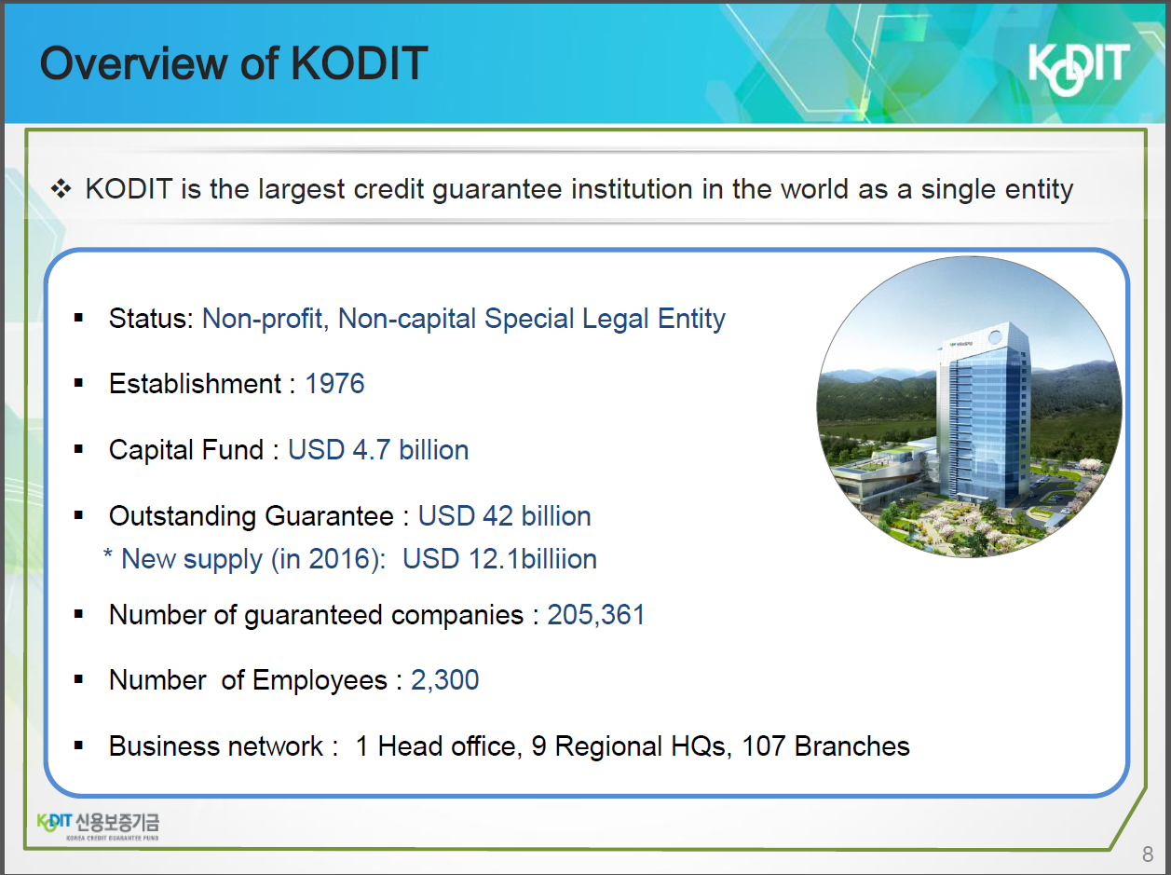

Slide 18
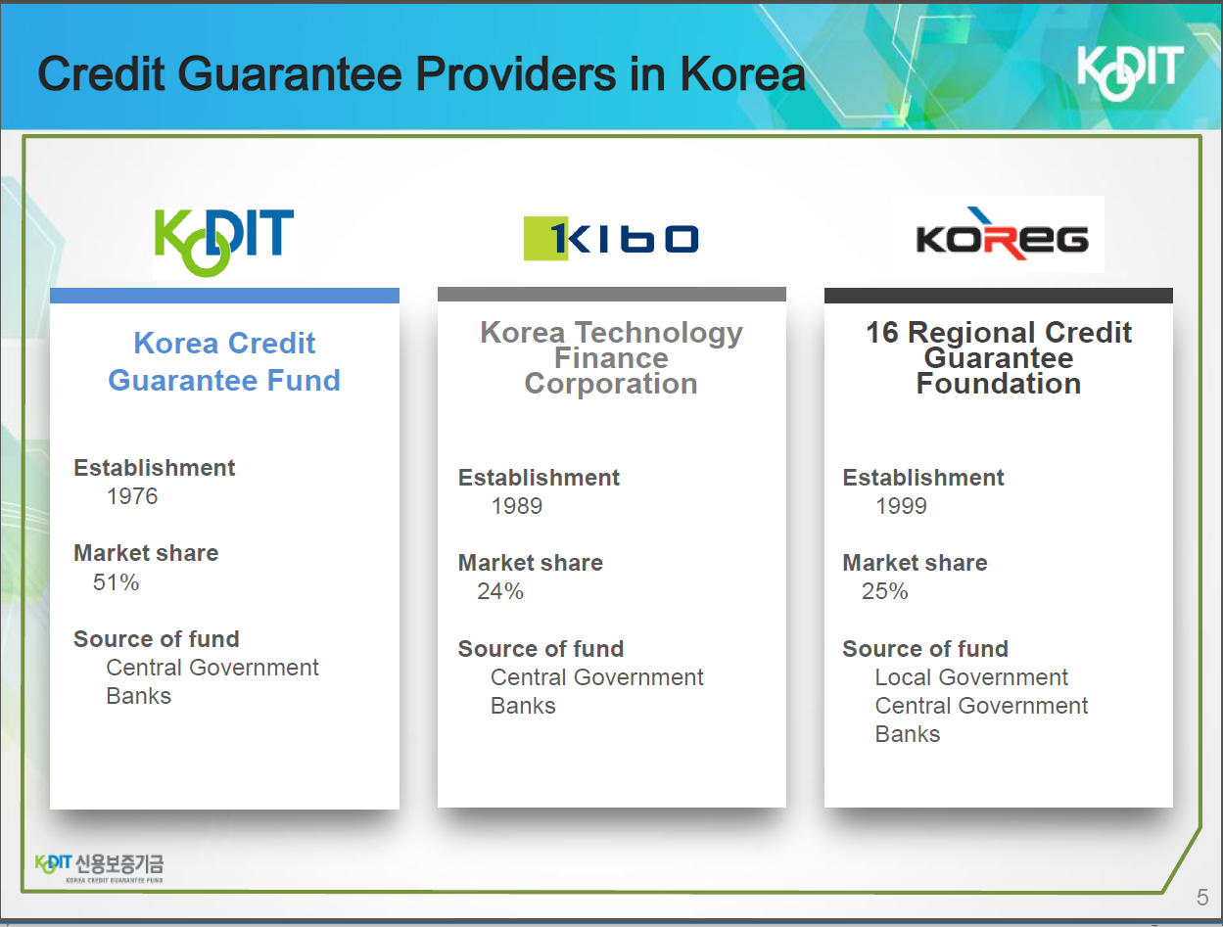

Slide 19
با تشکر
www.sif.ir
صندوق ضمانت سرمایه گذاری صنایع کوچک

